Slide 1
그램파인드
UNDEFINED 이승욱

Slide 2
ConstraintLayout
단순한 계층 구조로 만들어낼 수 있다
다. 여러분에게 맞는 버전을 사용할 수도 있습니다. 저희가 다음 날 다른 버전을 내놓더라도 여러분에 코드에는 영향을 미치지 않는다.
새 버전을 내더라도 개발자들의 코드가 에러를 낼까봐 걱정하지 않아도 됩니다.
매우 재미있는 레이아웃입니다.

Slide 3
ConstraintLayout
vs
ConstraintLayout
RelativeLayout

Slide 4
ConstraintLayout
ConstraintLayout
RelativeLayout
vs

Slide 5
ConstraintLayout
side constraint를 사용하면 RelativeLayout과 유사하게 한쪽 끝을 기준으로 위젯이 목표물을 향하도록 움직일 수 있습니다. 정렬을 위해 사용하는 기준선도 있습니다. 기준선은 텍스트의 바닥이므로 다른 크기의 두 버튼을 정렬시키되, 텍스트는 수직으로 만들 수도 있습니다.
Widget

Slide 6
ConstraintLayout
Widget
Left / Start
Right / End
Top
Bottom
Baseline

Slide 7
ConstraintLayout
Widget

Slide 8
ConstraintLayout
Center + bias
0.2
0.5
0.8
Widget

Slide 9
ConstraintLayout
Mach_constraint
Widget
Widget

Slide 10
ConstraintLayout
Ratio
Widget
App: latout_constraintLayoutDimensionRatio = “h,1:1”

Slide 11
ConstraintLayout
View: gone
B
B

Slide 12
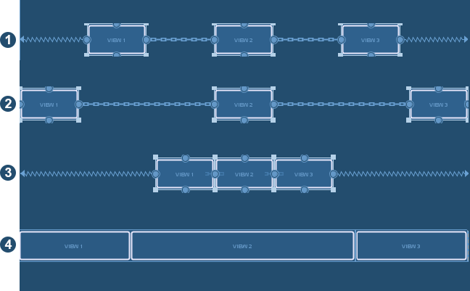
ConstraintLayout
Chains

Slide 13
ConstraintLayout
Guideline
%
Widget

